Slide 1
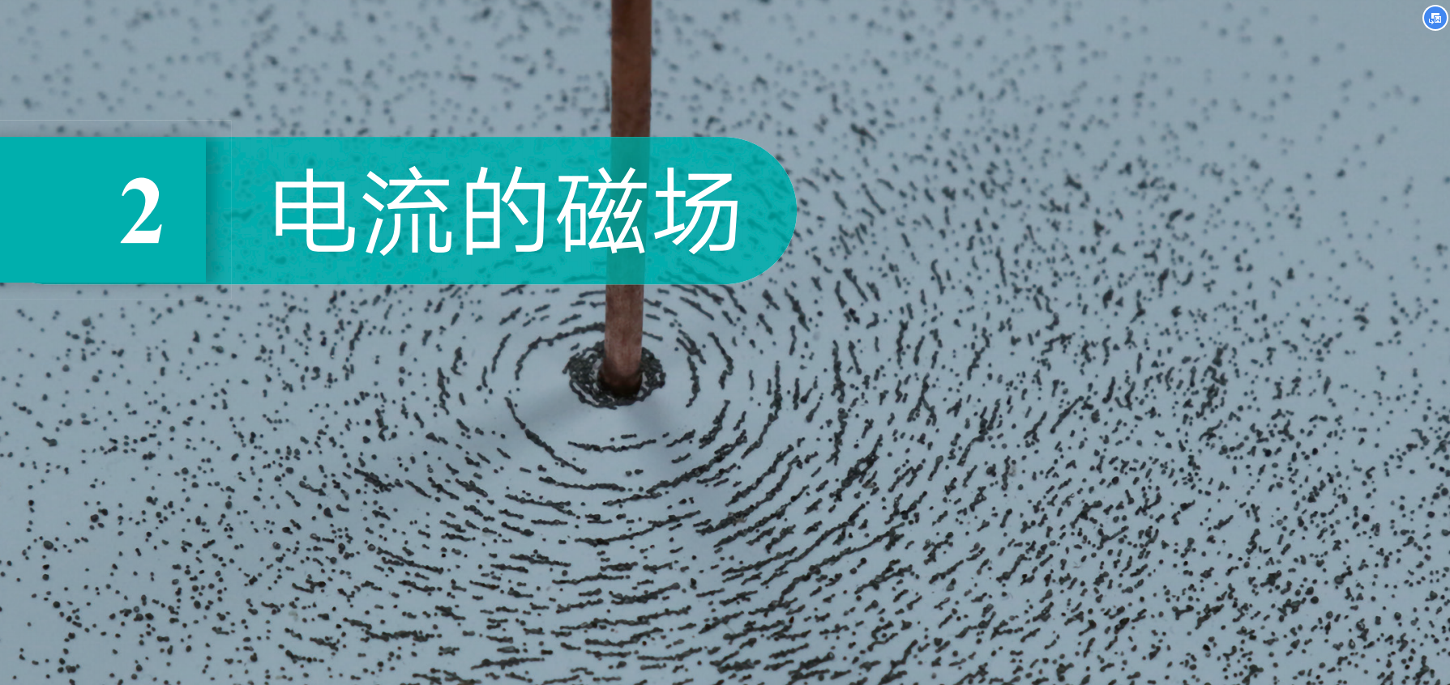
教科版物理九年级上册 第7章 磁与电

Slide 2

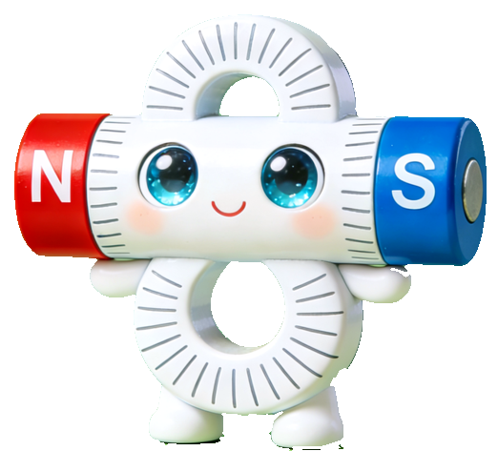
新课导入
同种电荷相斥，异种电荷相吸。
电与磁，它们可能有联系吧！
同名磁极相斥，异名磁极相吸。

Slide 3
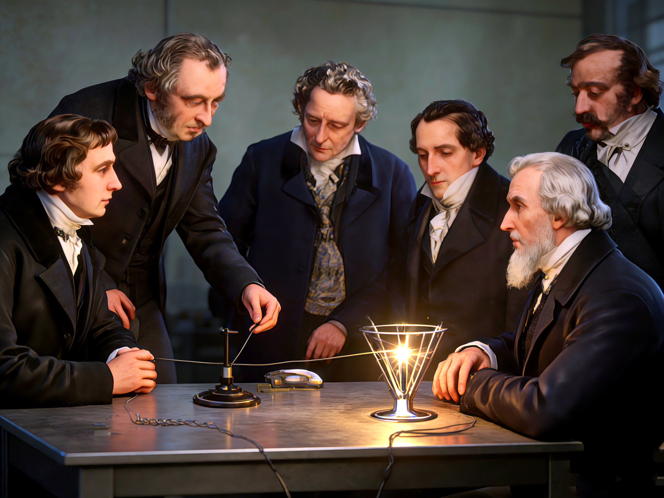
导入新课
基于这种想法，科学家们一次又一次地寻找电与磁的联系。
1820年丹麦物理学家奥斯特终于用实验证实通电导体的周围存在着磁场。奥斯特大发现，揭示了电与磁的联系。
奥斯特在演示电与磁的联系

Slide 4
紧盯目标
1.了解奥斯特实验，了解电流的磁效应。
2.知道通电螺线管磁场是什么样的。
3.会判断通电螺线管的磁场方向。
4.物体的磁性从哪里来？

Slide 5
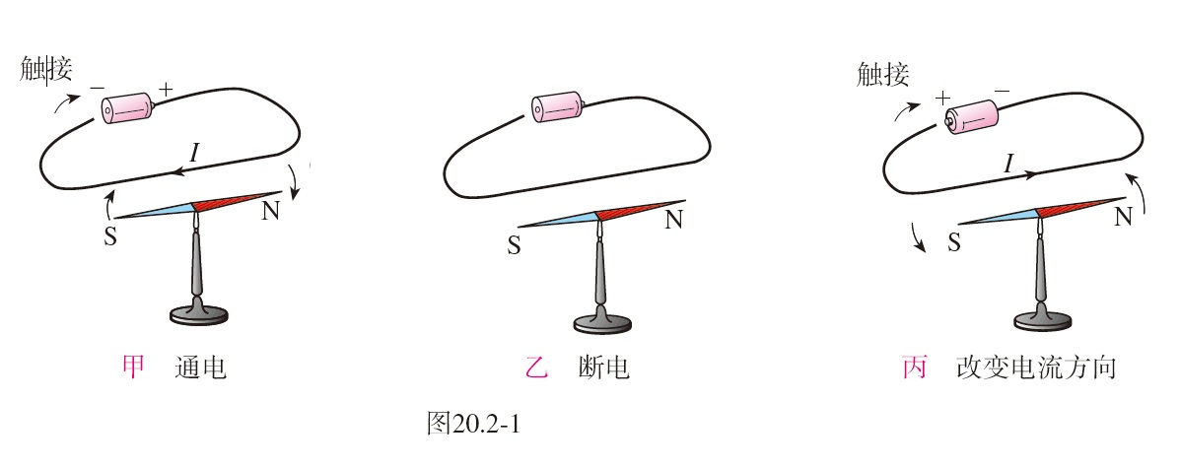
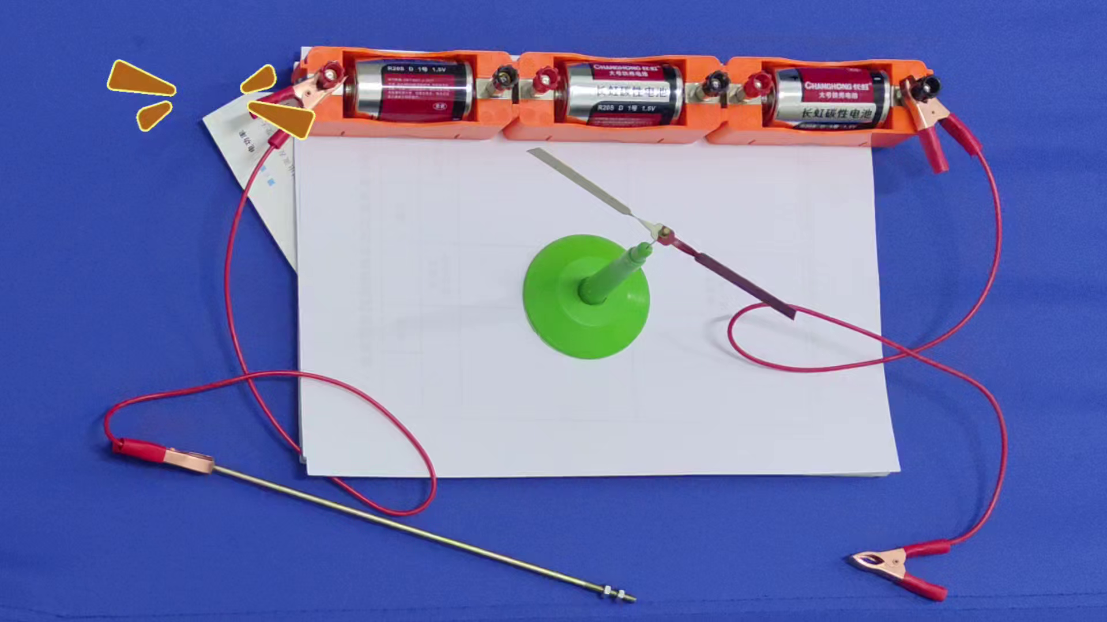
一 奥斯特的发现
（1）磁针会转动吗？
如右图所示，将一枚磁针放置在直导线下，使导线和电池触接，连通电路，观察小磁针的变化。
磁针发生转动。
（2）磁针转动说明了什么？断电后还会转吗？
说明电流周围有磁场。断电后不会转。

Slide 6
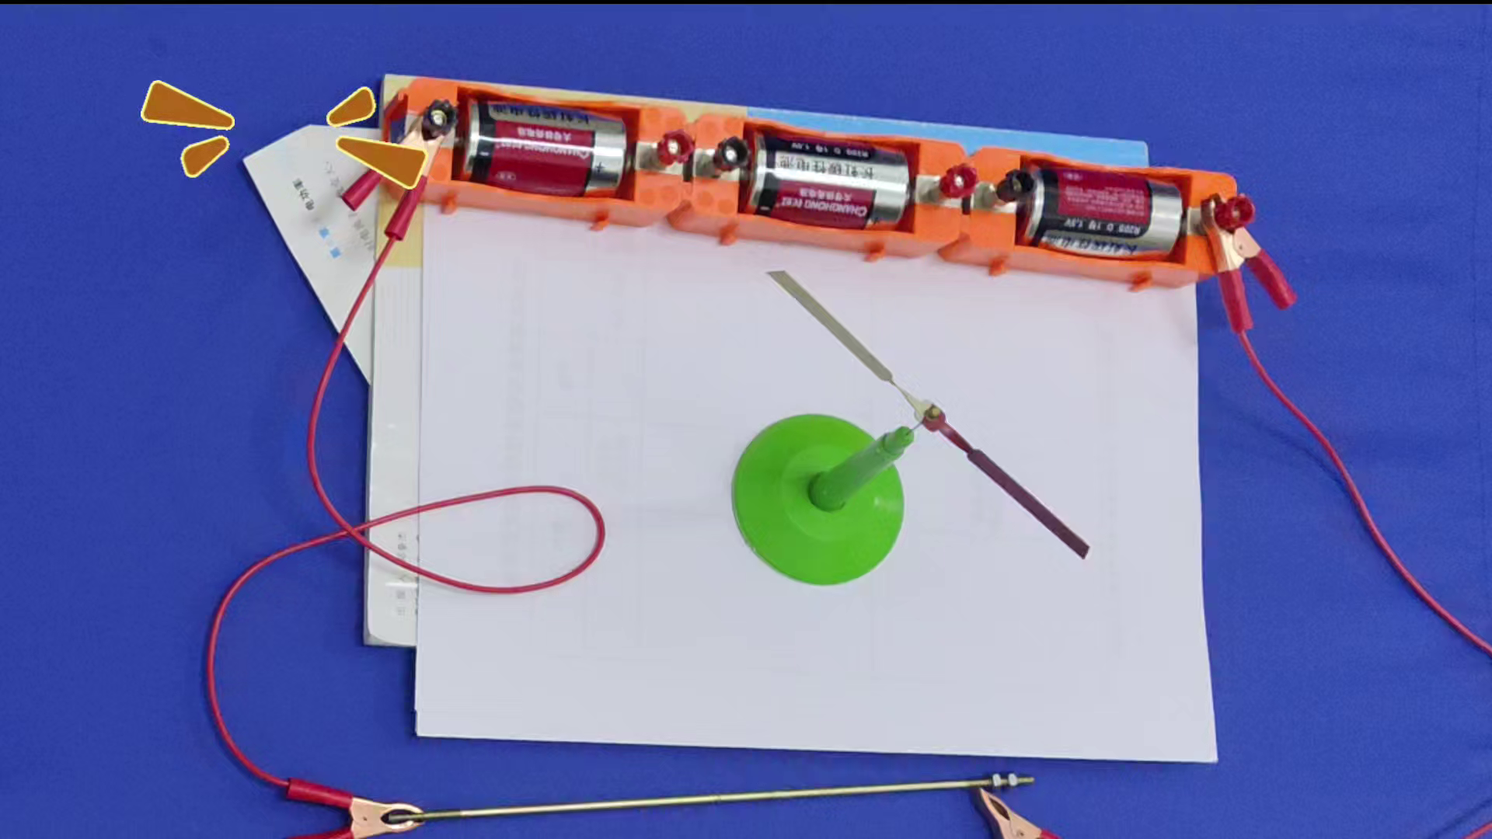
一 奥斯特的发现
（1）磁针会转动吗？
改变电流的方向，观察磁针的变化。
磁针转动方向相反。
（2）说明什么？
电流的磁场方向跟电流方向有关。

Slide 7
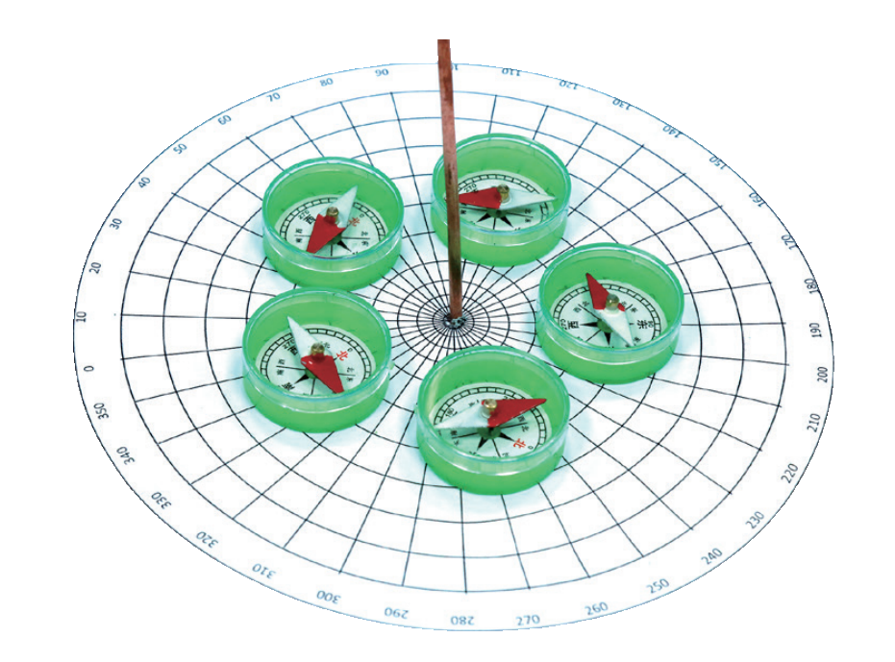
一 奥斯特的发现
1．电流的周围存在磁场，电流的磁场方向跟电流方向有关。
2．通电导线周围存在与电流方向有关的磁场，这种现象叫作电流的磁效应。

Slide 8
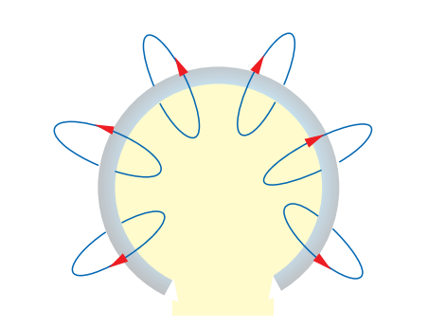
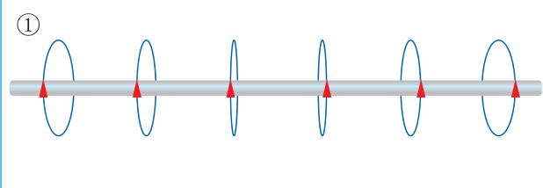
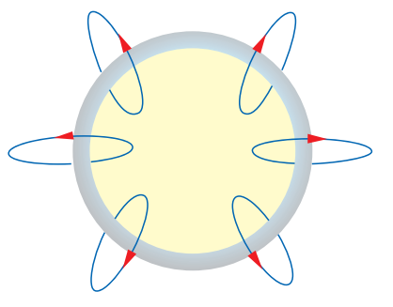
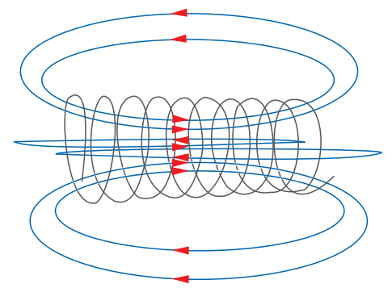
二 通电螺线管的磁场：从直线电流的磁场到通电螺线管的磁场

Slide 9
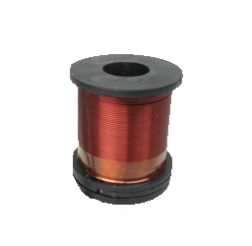
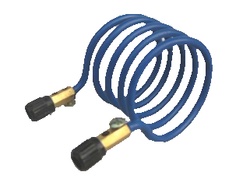
二 通电螺线管的磁场
将导线绕在圆筒上，做成螺线管（也叫线圈）。通电后各圈导线磁场产生叠加，磁场增强。
螺线管

Slide 10
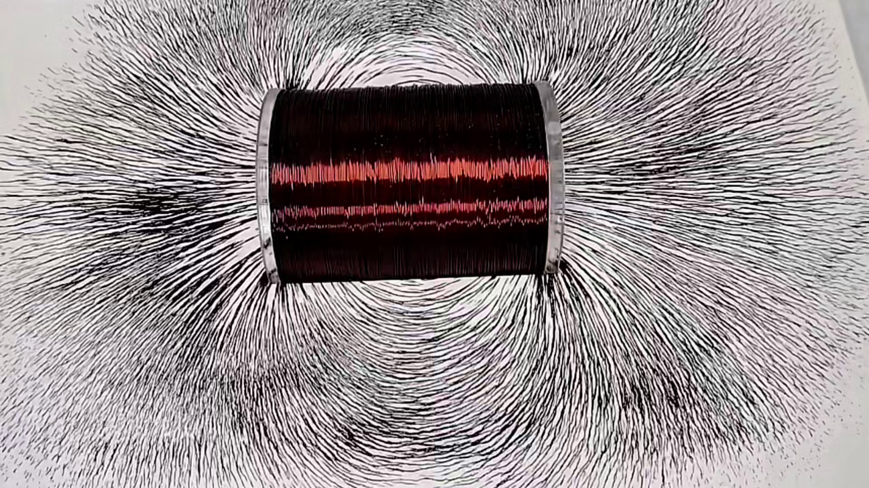
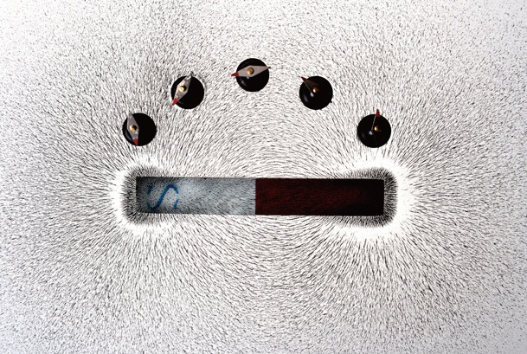
二 通电螺线管的磁场
演示：在螺线管的两端各放一个小磁针，在硬纸板上均匀地撒满铁屑。通电后观察指针指向，轻敲纸板，观察铁屑的排列情况。
视频来源于网络
实验结论：通电螺线管外部的磁场和条形磁体的磁场一样。

Slide 11
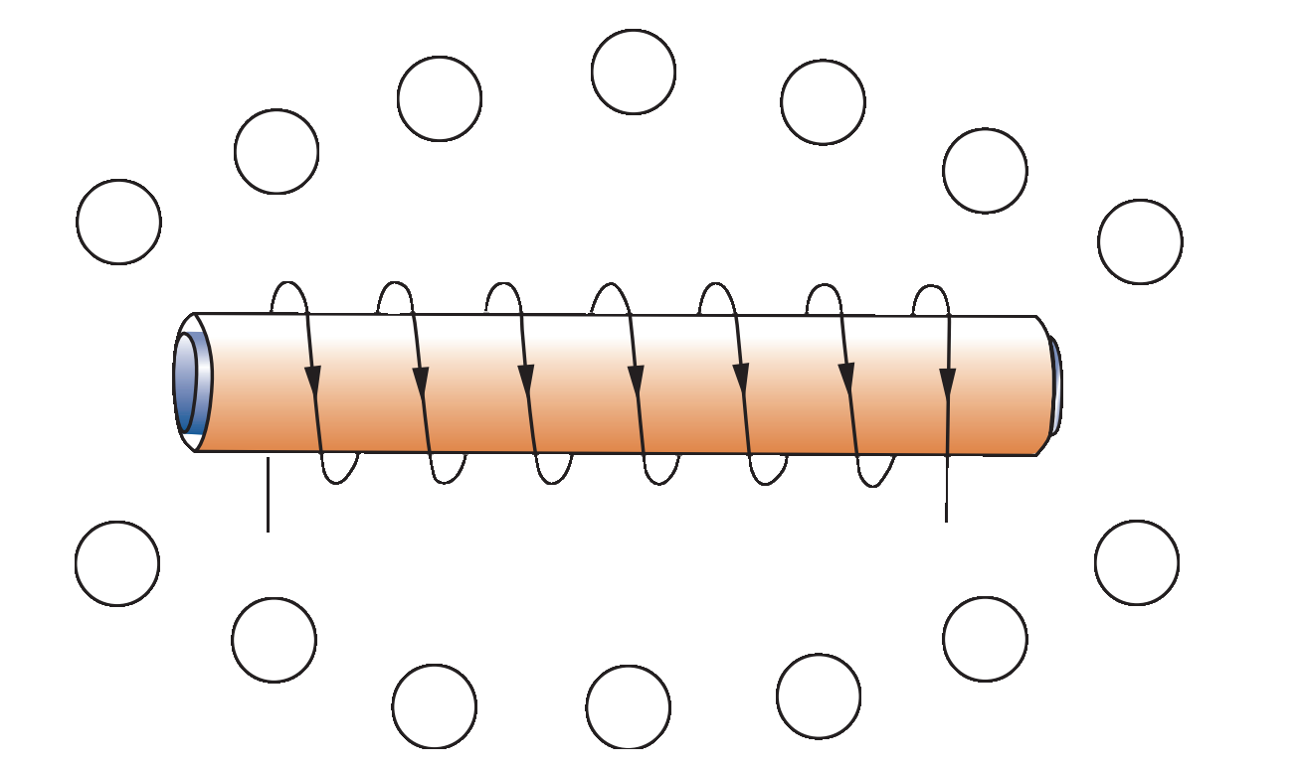
二 通电螺线管的磁场
演示：把小磁针放到螺线管周围不同位置，在图上记录磁针N极的方向。

Slide 12
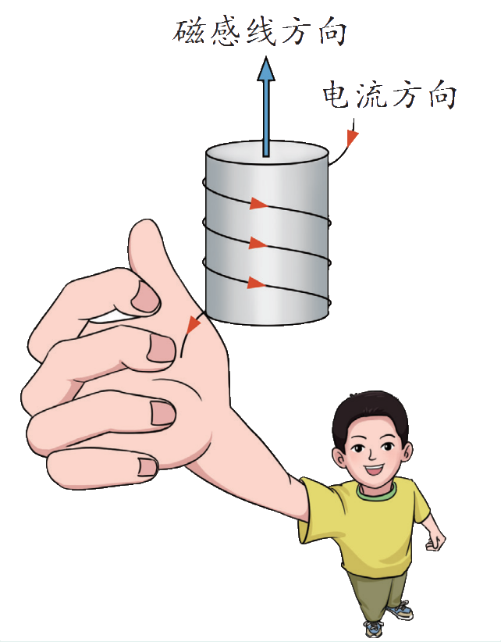
二 通电螺线管的磁场
为了便于记忆，法国科学家安培（André-Marie Ampère，1775—1836）总结出判断通电螺线管的磁极性跟电流方向的关系的方法：用右手握螺线管，让四指弯向螺线管中电流的方向，则大拇指所指的那一端就是通电螺线管的 N 极。
安培定则（右手螺旋法则）

Slide 13
二 通电螺线管的磁场
N
N
实验结论：通电螺线管两端的极性与其中的电流方向和绕线方式有关。

Slide 14
S
N
N
S
N
S
S
N
二 通电螺线管的磁场
通过实验，判断螺线管的N、S极，并标在图中。

Slide 15
总结
（1）通电螺线管周围存在磁场，它的磁场与条形磁体相似。
（2）若改变电流方向，通电螺线管的N极和S极也改变，且正好对调。
 |  | 条形磁场 | 通电螺线管
不同点 | 磁场 | 磁极不变 | N极和S极随电流方向改变
 | 磁性 | 是永磁体且磁性不变 | 只有通电才有磁性，且随电流强弱变化
相同点 | 磁场 | 磁场分布相同，有N极和S极
 | 磁性 | 具有吸铁性、指向性、两极磁性最强

Slide 16
三 通电螺线管的磁场方向
1．判断下面螺线管中的N极和S极：
S
N
N
S
2．判断螺线管中的电流方向：
N
S

Slide 17
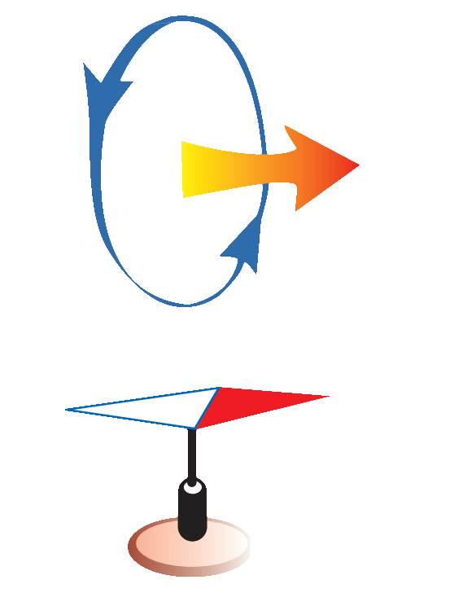
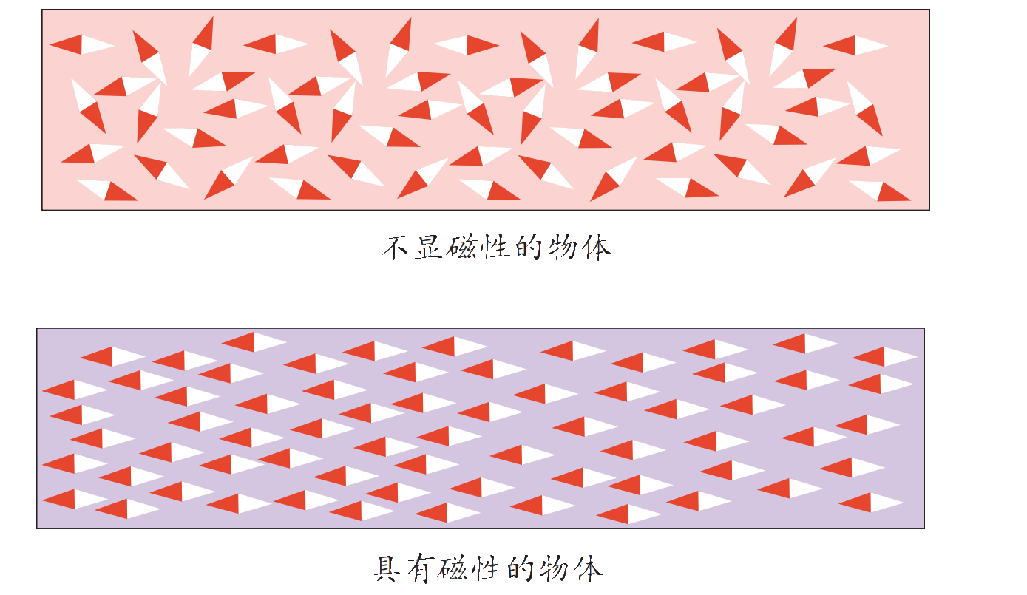
四 物体的磁性从哪里来：磁化
我们注意到，环形电流的磁场与小磁针的磁场类似。受此启发，科学家们找到了物体磁性的来源。

Slide 18
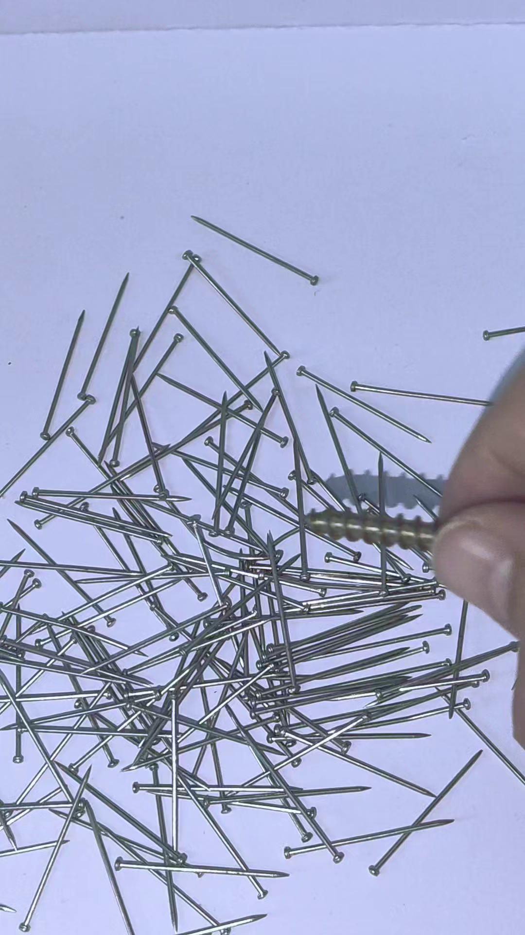
四 物体的磁性从哪里来：磁化
使没有磁性的物体获得磁性的过程叫作磁化（magnetization）。物体被磁化的过程，实际上是物体内微型小磁针按顺序“整队”的过程。
能被磁化的物质大多数是含铁、钴、镍的合金或氧化物，叫作磁性材料。

Slide 19
五 课堂练习
1.如图所示，下列说法中错误的是（ ）
A．这是模拟奥斯特实验的一个场景
B．图示实验说明了通电导线周围存在着磁场
C．将电池的正负极对调后，重新闭合电路，小磁针的偏转方向改变
D．将图中导线断开，小磁针的N极指向地磁的北极
D

Slide 20
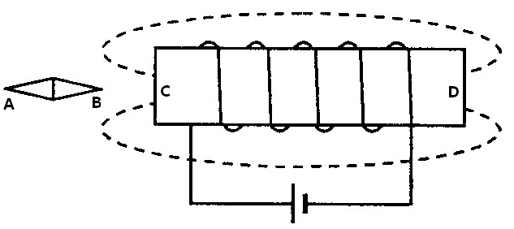
五 课堂练习
2.下图中，关于通电螺线管说法正确的是（ ）
A. A端是N极
B. B端是N极
C. C端是北极
D. D端是南极
B

Slide 21

五 课堂练习
3.如图所示的图中，两个线圈，套在一根光滑的玻璃管上，导线柔软可自由滑动，开关S闭合后则 （ ）
A．两线圈左右分开；
B．两线圈向中间靠拢；
C．两线圈静止不动；
D．两线圈先左右分开，然后向中间靠拢。
A

Slide 22
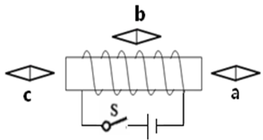
五 课堂练习
4.在探究通电螺线管的磁场时，如图所示，当闭合开关，小磁针静止后，下面的说法正确的是 （ ）
A.小磁针a、b的左端是N极、小磁针c的右端是N极
B.小磁针a、c的左端是N极、小磁针b的右端是N极
C.小磁针b、c的左端是N极、小磁针a的右端是N极
D.小磁针a、c的右端是N极、小磁针b的左端是N极
D

Slide 23
S
N
电源
五 课堂练习
5．根据小磁针静止时指针的指向，判断出电源的正负极。
N
S
+
—

